Slide 1

Análisis de datos
Tarea 3
Integrantes:
Mariangel Arrieta
Giuseppe Lavarello
Ingrid Solís
Rosario Valderrama

Slide 2
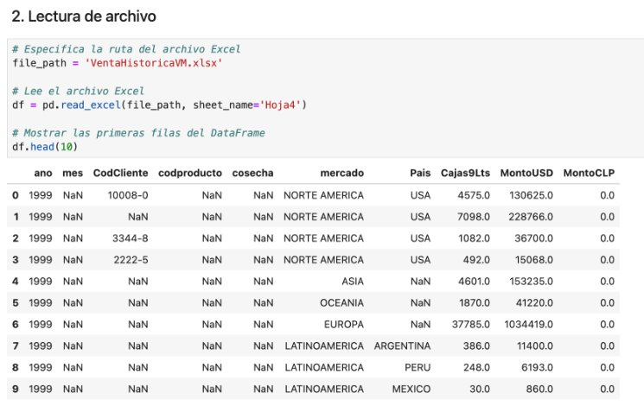
Análisis exploratorio
El Data Set utilizado en este trabajo corresponde a la venta histórica de una viña chilena.
Compuesto por 42.452 y 10 columnas.
Se realizan cambios en los encabezados de las variables (año) para estandarizar su lectura.

Slide 3
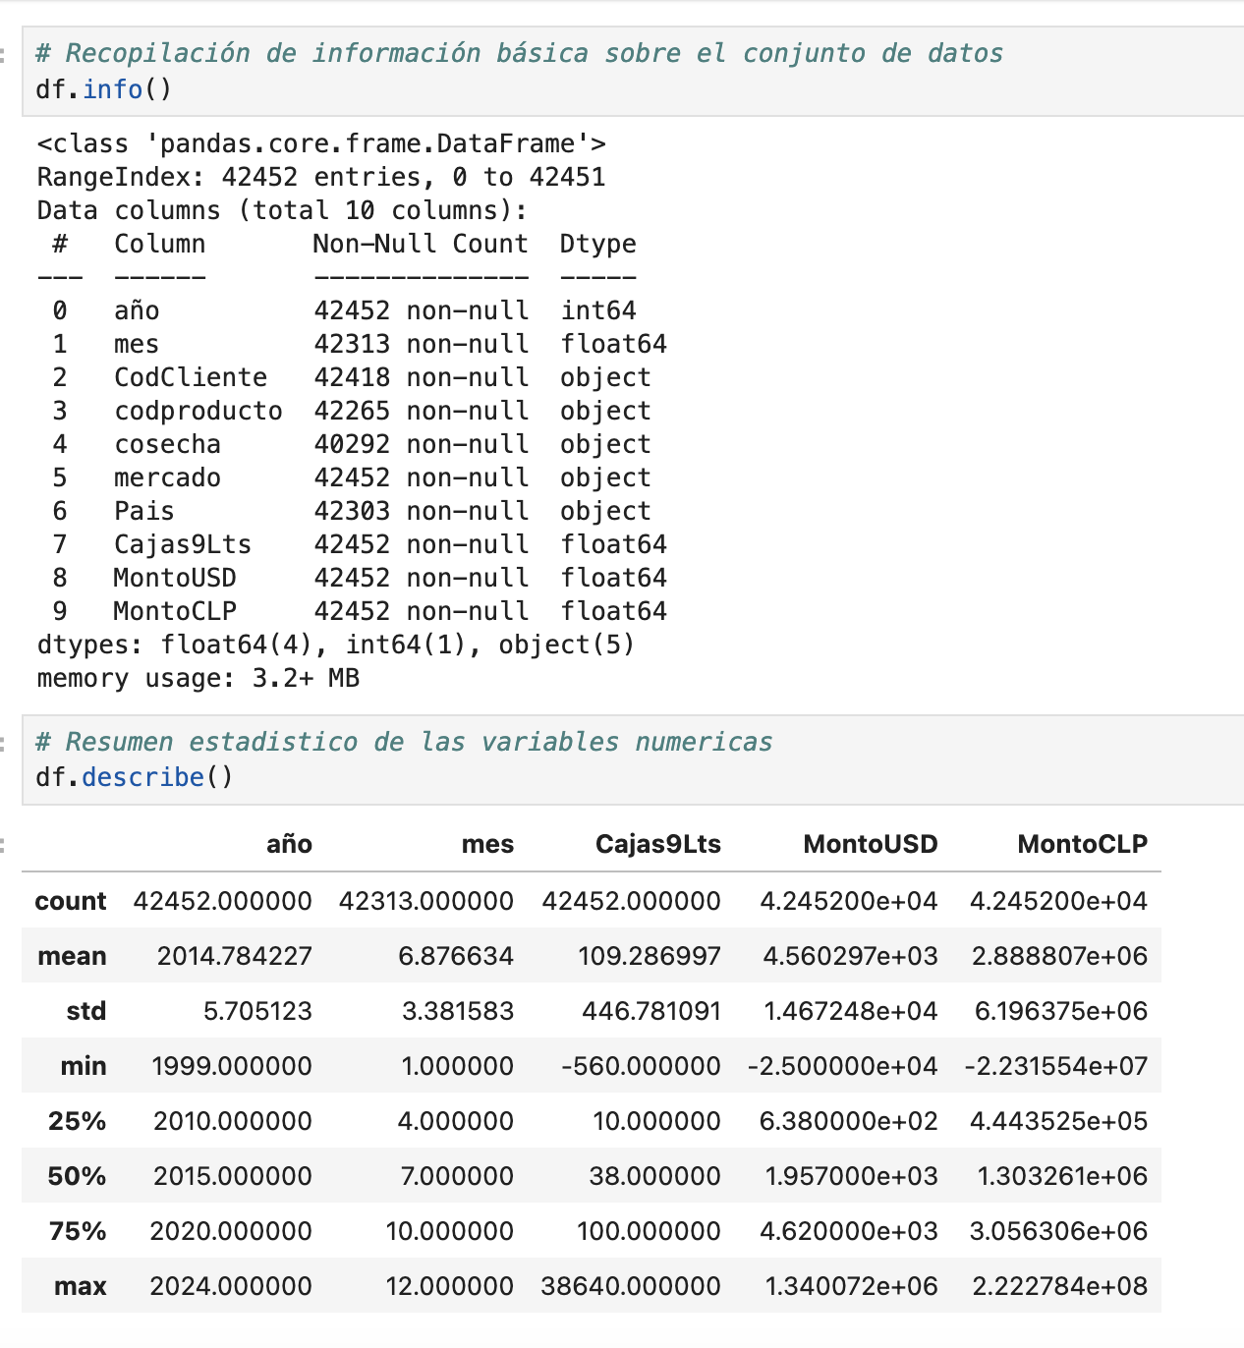
Análisis exploratorio
Este análisis inicial proporciona una visión general de las tendencias de venta y la diversidad en los datos, destacando áreas que pueden requerir un análisis más profundo para entender los patrones subyacentes.

Slide 4
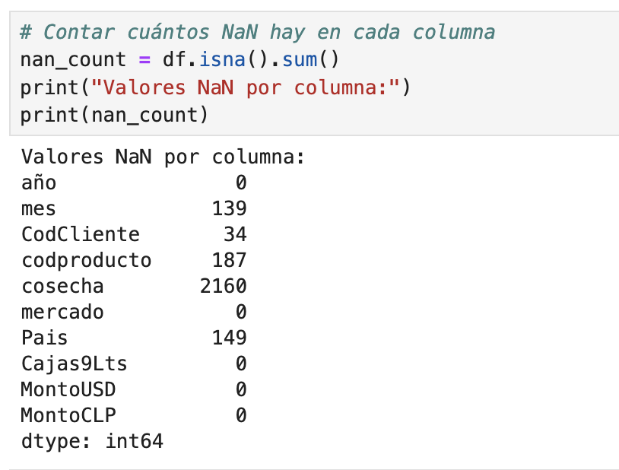
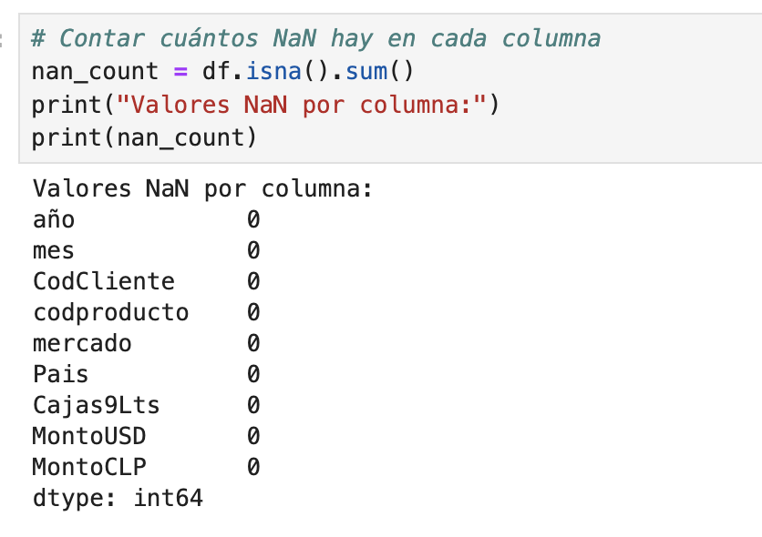
Limpieza de datos
Se decide eliminar la variable cosecha dado que se busca determinar la venta global y no por detalle de producto.

Slide 5
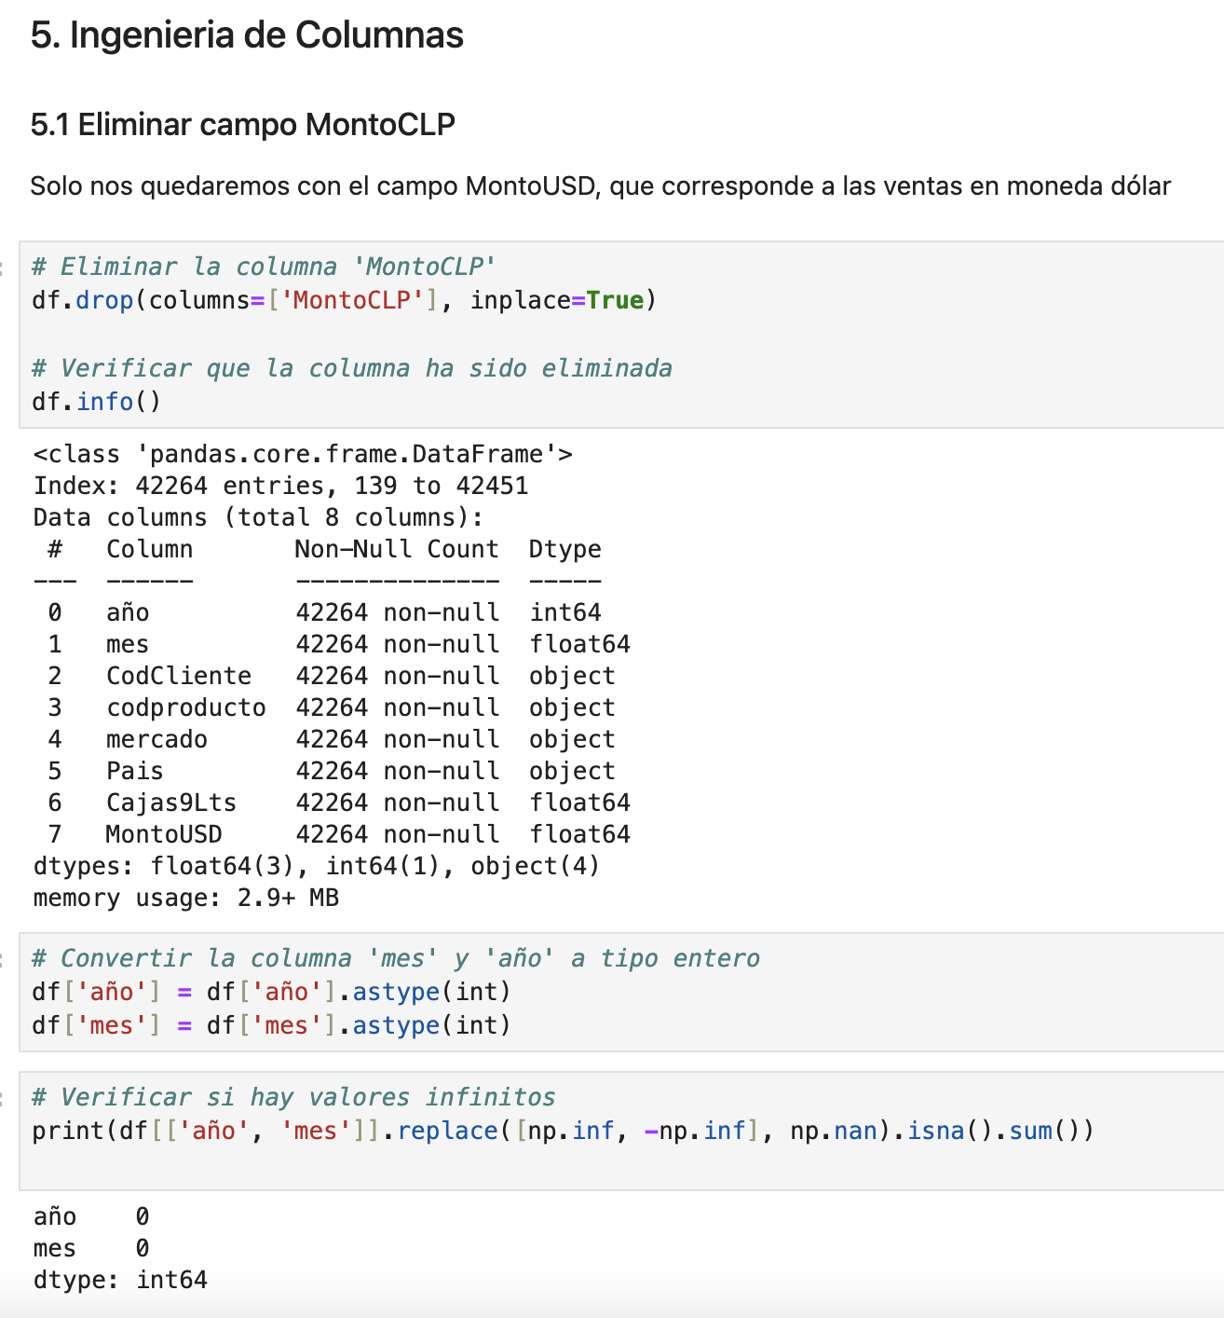
Feature Engineering
La eliminación del campo 'MontoCLP se realiza para mejorar el rendimiento del modelo, reducir la dimensionalidad y conservar solo las variables que contienen información útil.

Slide 6
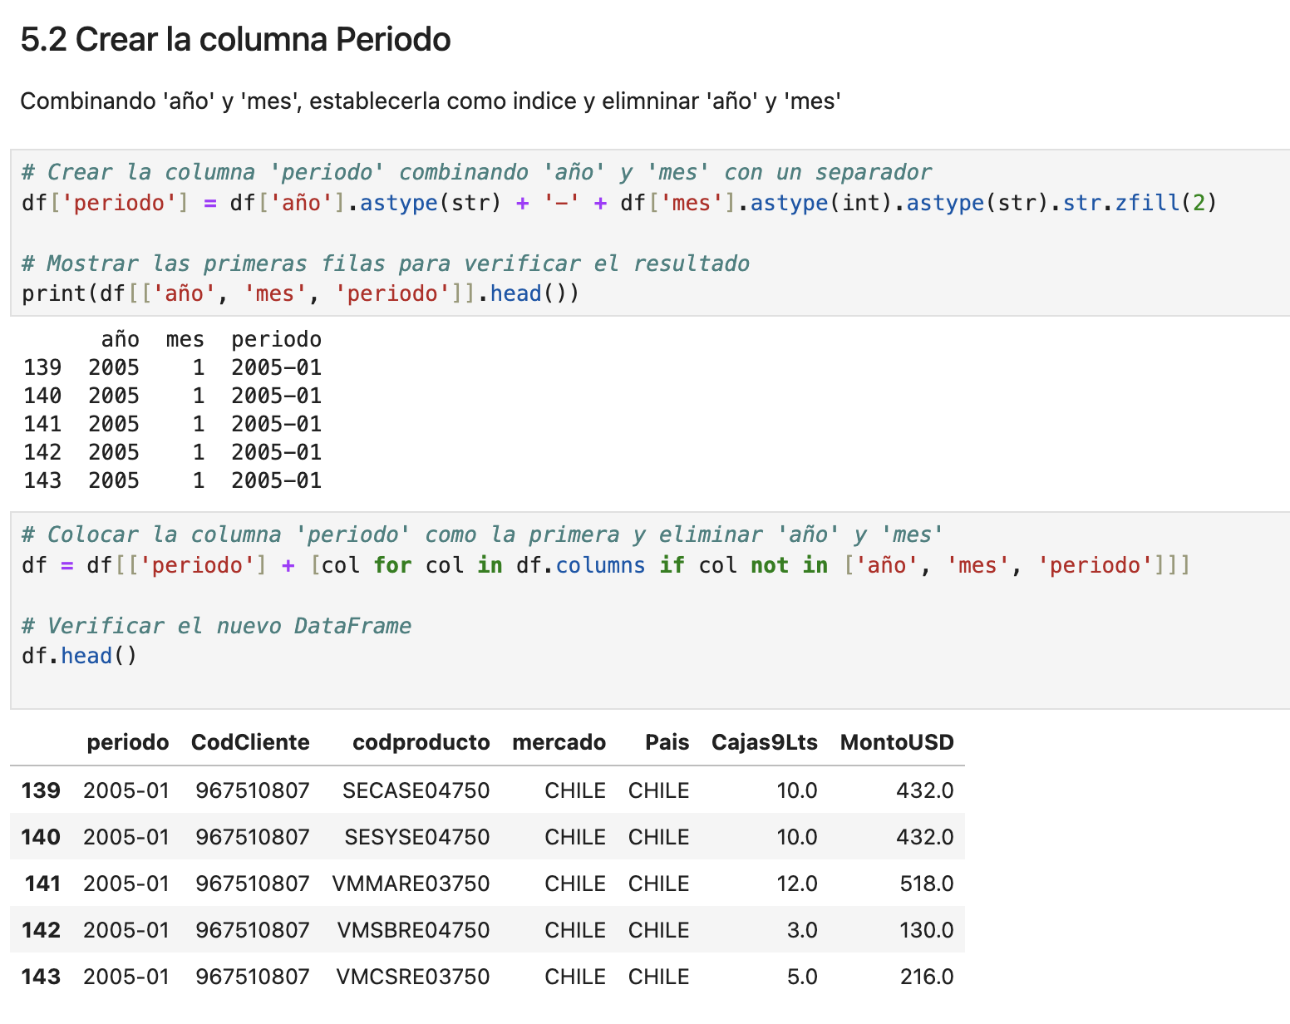
Feature Engineering
Se crea la variable 'período’ a partir de las variables 'año' y 'mes’ contendrá información sobre el momento en que se realizó cada venta en el registro que compone el conjunto de datos.

Slide 7
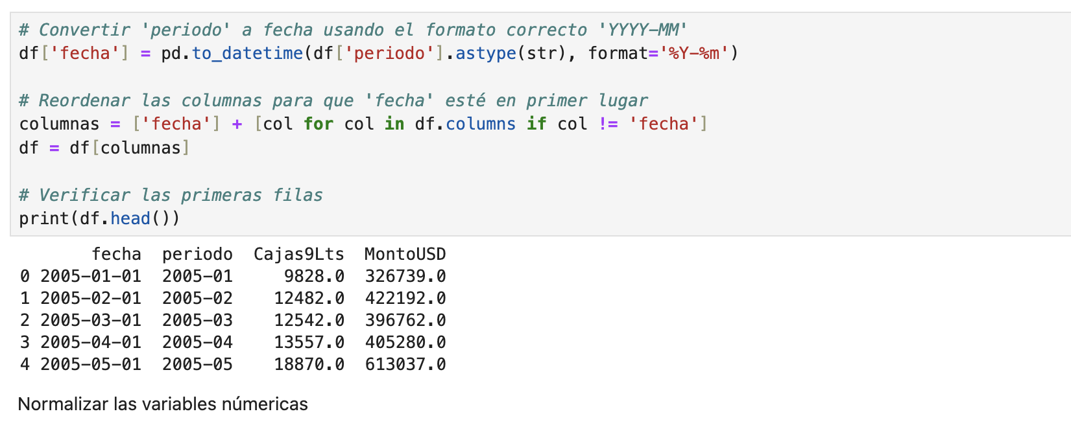
Feature Engineering
Se incluye la variable 'fecha' en el conjunto de datos a partir de la variable 'período’ y cuyo intervalo de tiempo es constante.

Slide 8
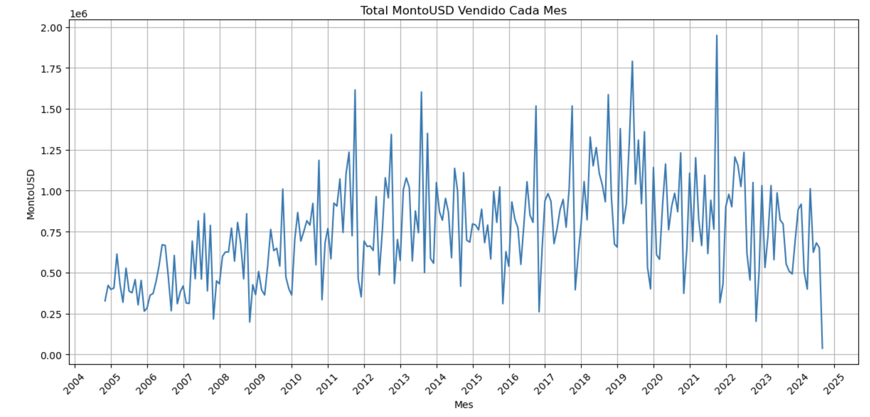
Análisis cualitativo Ventas totales por mes
Tendencia: Hay una tendencia al alza entre el 2004 y el año 2012, y una a la baja entre el año 2018 y 2024.
Varianza: La varianza parece aumentar y luego disminuir en diferentes partes de la serie. En un periodo (2008-2012) las fluctuaciones parecen ser más amplias, mientras que en otras épocas (2016-2018) las ventas parecen estabilizarse un poco.
Estacionalidad: Es probable que haya estacionalidad, ya que hay picos recurrentes en intervalos regulares.

Slide 9
Series Temporales
Objetivo: Modelar el valor de las ventas (en dólares) en el tiempo t.

Slide 10
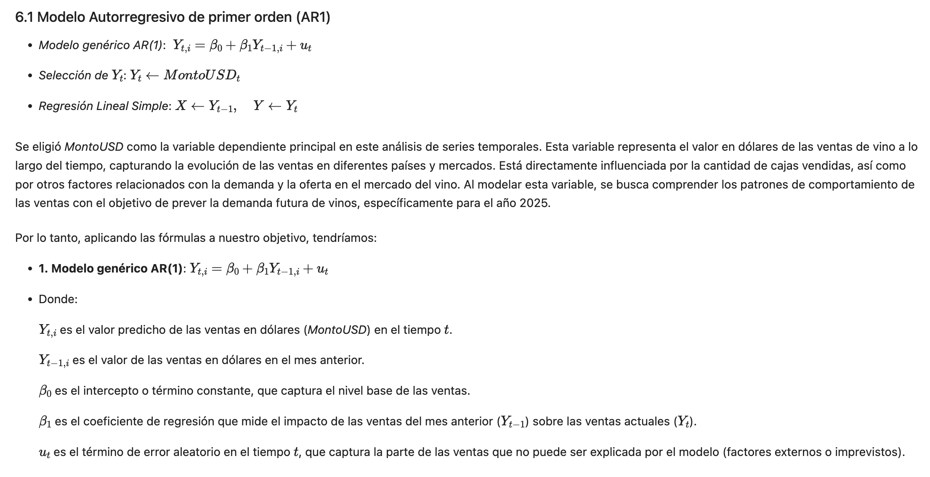
Modelo Autorregresivo de primer orden (AR1) Teoría

Slide 11
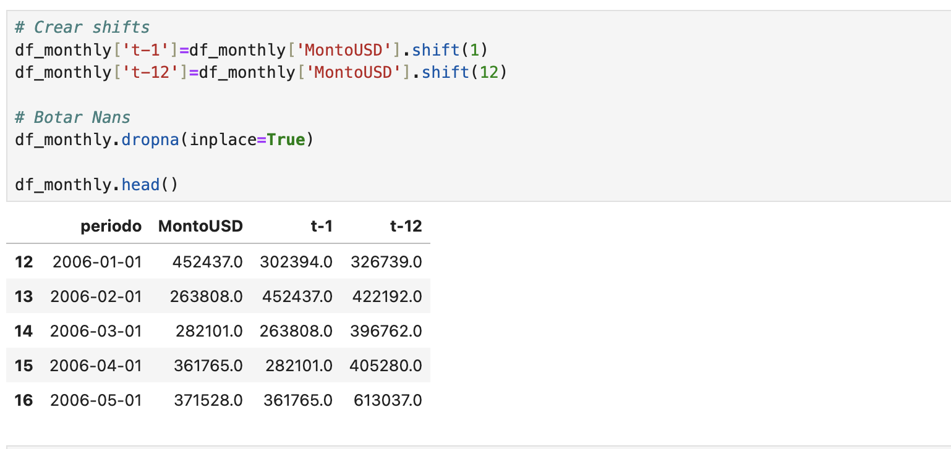
Análisis cualitativo Crear variables "shifted" y Eliminar valores nulos
Función .shift
t-1, que contiene los valores de MontoUSD desplazados una fila hacia abajo.
t-12, que contiene los valores de MontoUSD desplazados 12 filas hacia abajo.

Slide 12
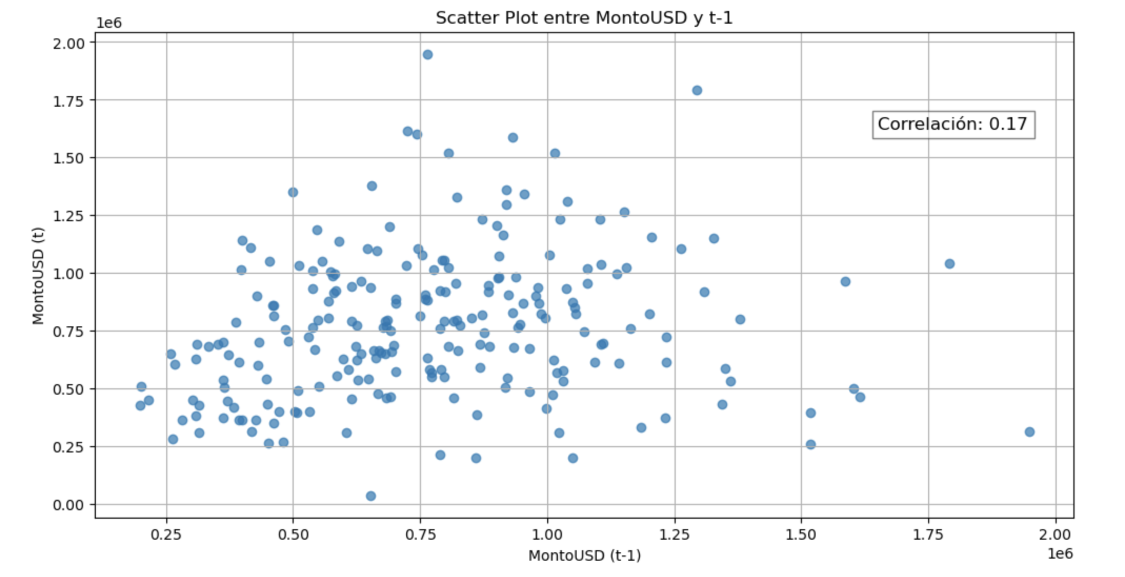
Análisis cualitativo Correlación
Correlación = 0.17.
Indica una relación positiva débil entre el monto actual y el monto del periodo anterior, sugiriendo que, aunque existe cierta tendencia a que un aumento en el monto de un mes esté relacionado con un aumento en el mes siguiente, esta relación no es lo suficientemente fuerte como para ser considerada significativa.

Slide 13
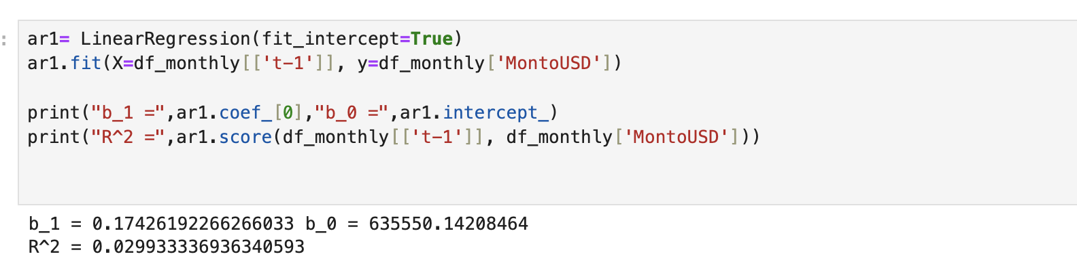
Análisis cualitativo Regresión lineal para predecir MontoUSD en función de t-1
Intercepto (b₀): b0=635550.14
Este valor representa la estimación del MontoUSD cuando t-1 es cero. En este contexto, indica que, si no hubiera ventas en el periodo anterior, se esperaría un monto base de aproximadamente 635,550 USD en el periodo actual.
R² (R al cuadrado): R2=0.0299
Este valor sugiere que solo alrededor del 2.99% de la variabilidad en MontoUSD del periodo actual puede explicarse por las ventas del periodo anterior. Este R² bajo indica que el modelo no captura adecuadamente la relación entre las variables, lo que sugiere que hay otros factores no considerados que podrían influir en las ventas actuales.
Coeficiente (b₁): b1=0.1743
Indica que, por cada unidad de incremento en MontoUSD del periodo anterior (t-1), se espera que el MontoUSD del periodo actual aumente, en promedio, aproximadamente 0.17 unidades.
Esto refuerza la idea de una relación positiva, aunque moderada, entre las ventas actuales y las del mes anterior.

Slide 14
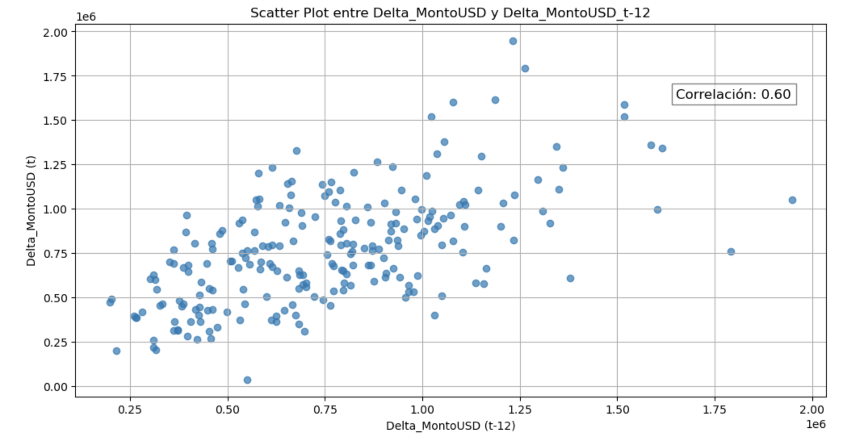
Análisis cualitativo Calcula y visualiza la correlación entre MontoUSD y MontoUSD_t-12
Correlación de 0.60. Indica una relación positiva moderada entre las ventas actuales y las ventas del mismo mes del año anterior. Es decir, un aumento en las ventas del periodo anterior tiende a asociarse con un aumento en las ventas del periodo actual, lo que sugiere un patrón estacional significativo.

Slide 15
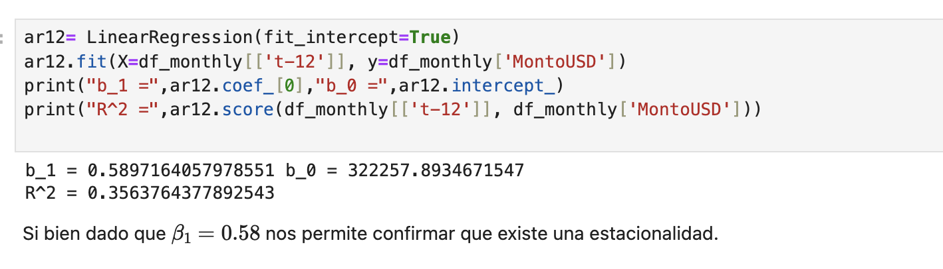
Análisis cualitativo Ventas del mismo mes del año anterior
b0=322257.89
Esto significa que cuando t−12 es cero, el valor esperado de MontoUSD es aproximadamente 322257.89.
R2=0.3564
Aproximadamente el 35.64% de la variabilidad en MontoUSD puede ser explicada por t−12, lo que sugiere que la relación no es muy fuerte.
b1=0.5897
Indica que por cada unidad que aumenta la variable t−12, el monto en dólares (MontoUSD) aumenta en aproximadamente 0.5897 unidades.

Slide 16
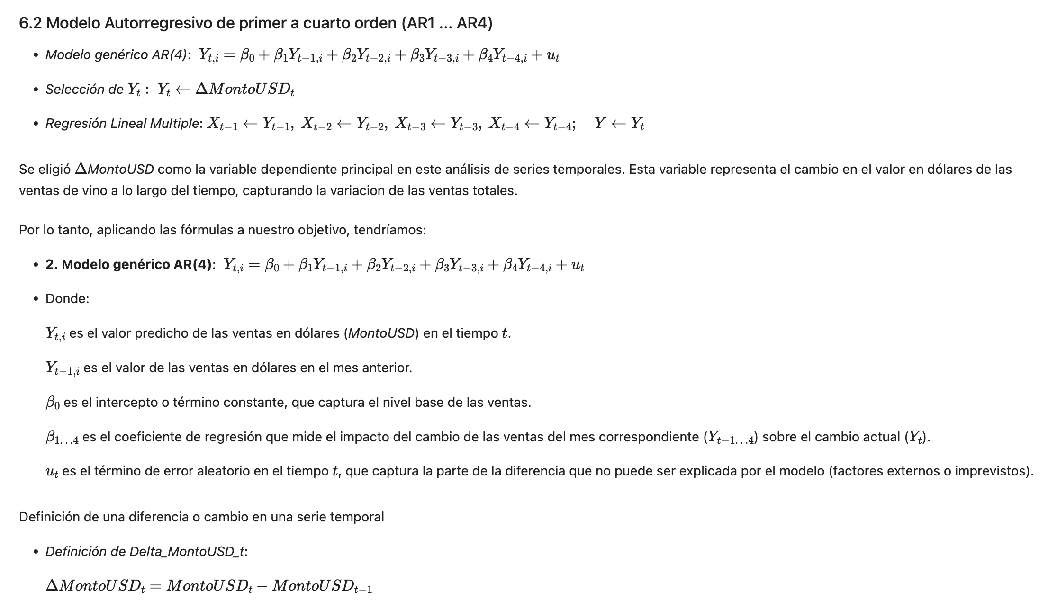
Modelo Autorregresivo de primer orden a cuarto orden (AR(1), … ,AR(4)) Teoría

Slide 17
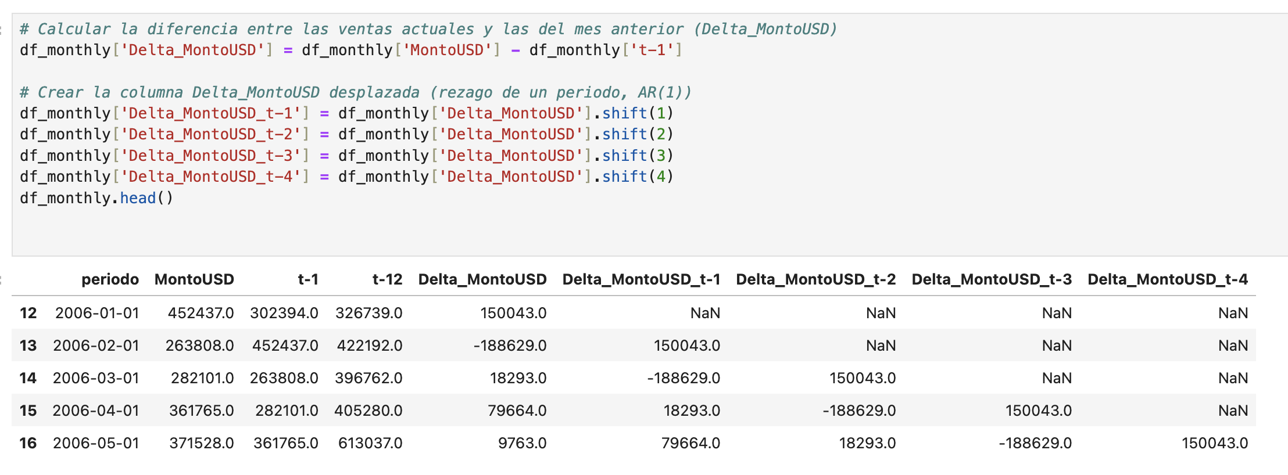
Modelo Autorregresivo de primer orden a cuarto orden (AR(1), … ,AR(4)) Creación de variables y ajustes
De la variable Delta_MontoUSD, se crean 4 nuevas variables:
que representan los cambios en las ventas de los períodos anteriores (1 a 4 meses atrás).
Se eliminan del dataSet los registros que tengan valor NaN.

Slide 18
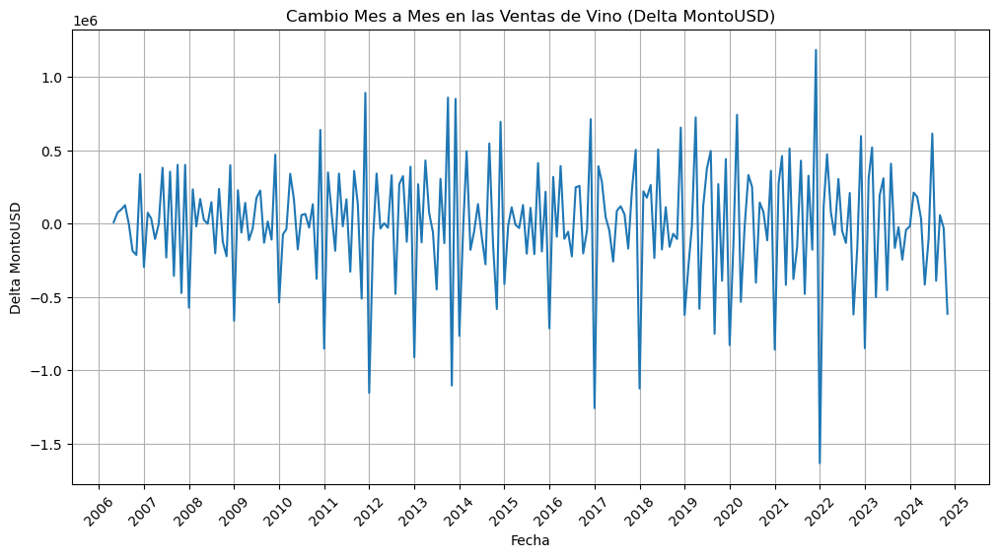
Modelo Autorregresivo de primer orden a cuarto orden (AR(1), … ,AR(4)) Creación de variables y ajustes
Este gráfico muestra los cambios mes a mes en las ventas de vino, representados por la columna Delta_MontoUSD. Cada punto en la línea refleja la diferencia en ventas (en dólares) entre un mes y el mes anterior.

Slide 19
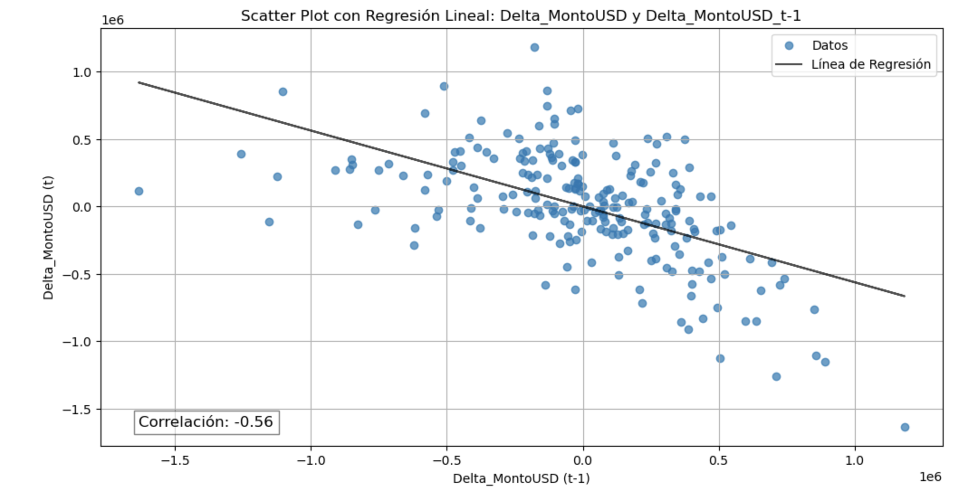
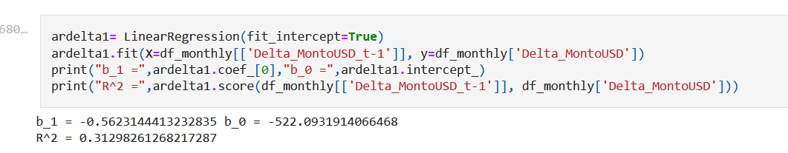
Modelo Autorregresivo de primer orden (AR(1))
Correlación de -0.56
Indica que existe una correlación negativa moderada entre los cambios en las ventas de un mes y los cambios del mes anterior.
Coeficiente b1​ = -0.5621
Intercepto b0= -522.09
R2=0.3129
Este modelo AR(1) muestra una relación negativa entre Delta_MontoUSD y su valor del periodo anterior, pero su capacidad predictiva es limitada (solo explica el 31.29% de la variabilidad).

Slide 20
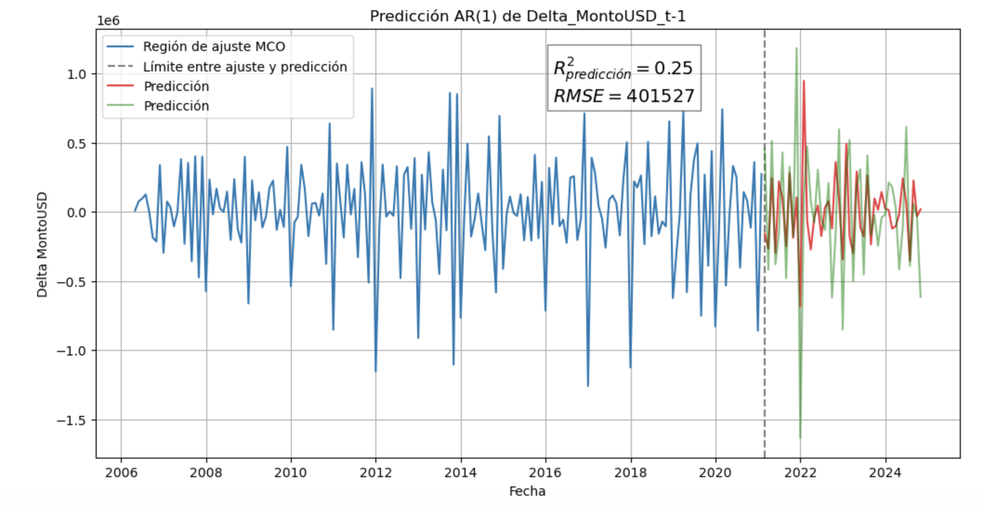
Modelo Autorregresivo de primer orden (AR(1))
R2R de predicción = 0.25
Indica que solo el 25% de la variabilidad en las diferencias de monto (Delta_MontoUSD) puede ser explicada por el modelo.
Esto sugiere un ajuste bastante débil, lo que implica que hay otros factores o variables que podrían estar influyendo en los resultados y no están siendo considerados.
RMSE = 401527: (Error Cuadrático Medio de la Raíz)
Un RMSE de 401527 indica que, en promedio, las predicciones del modelo se desvían de los valores reales por aproximadamente 401527 unidades, lo que es considerable y refuerza la idea de que el modelo necesita mejorar.

Slide 21
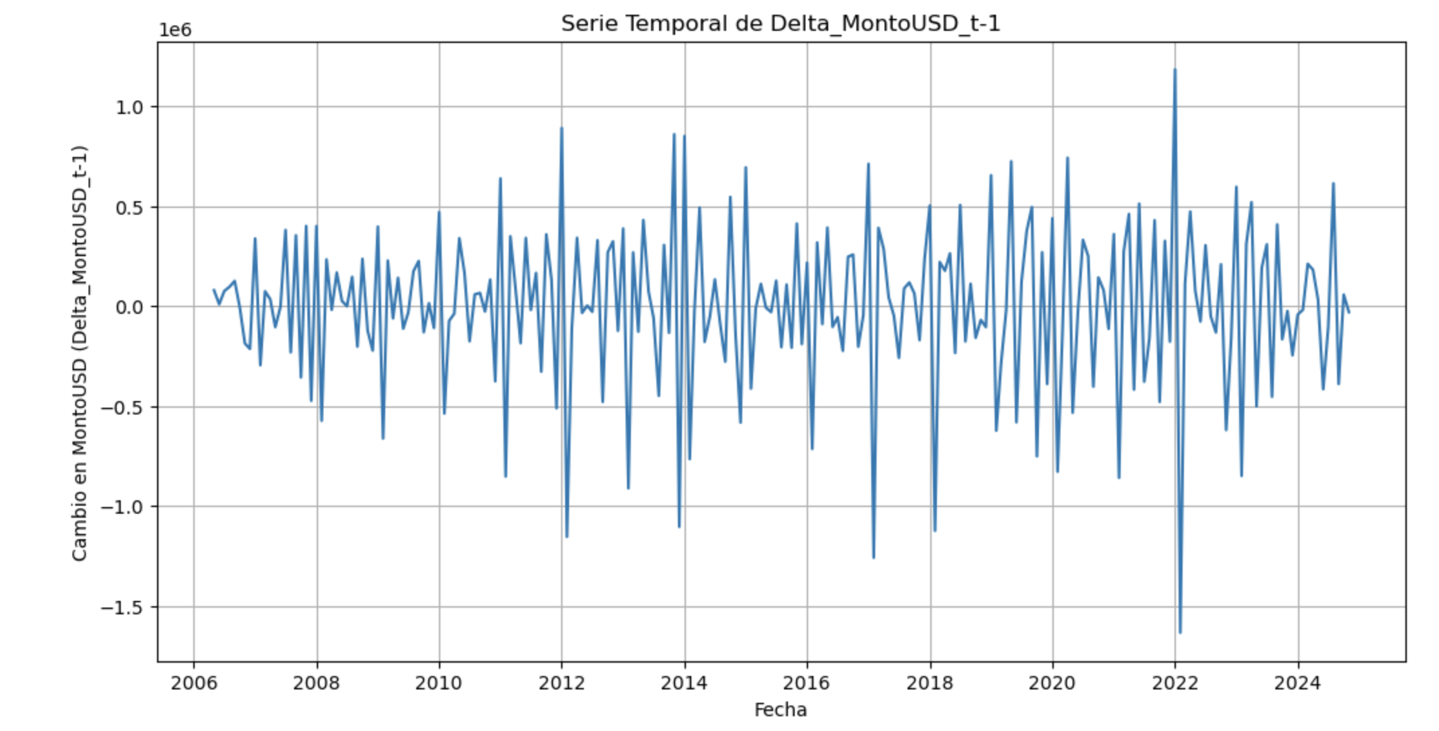
Modelo Autorregresivo de primer orden (AR(1))
Identificar Estacionariedad
Coeficientes del modelo:
β₀ = 3745,
β₁ = -0.7636,
β₂ = -0.3239
El modelo refleja una tendencia en la que incrementos en las ventas de uno o dos meses anteriores tienden a asociarse con ligeras disminuciones en las ventas actuales, posiblemente indicando un patrón de ajuste o moderación en la demanda después de un aumento previo. Este tipo de análisis podría ser útil para prever y ajustar estrategias en base a las fluctuaciones recientes en la serie de ventas.

Slide 22
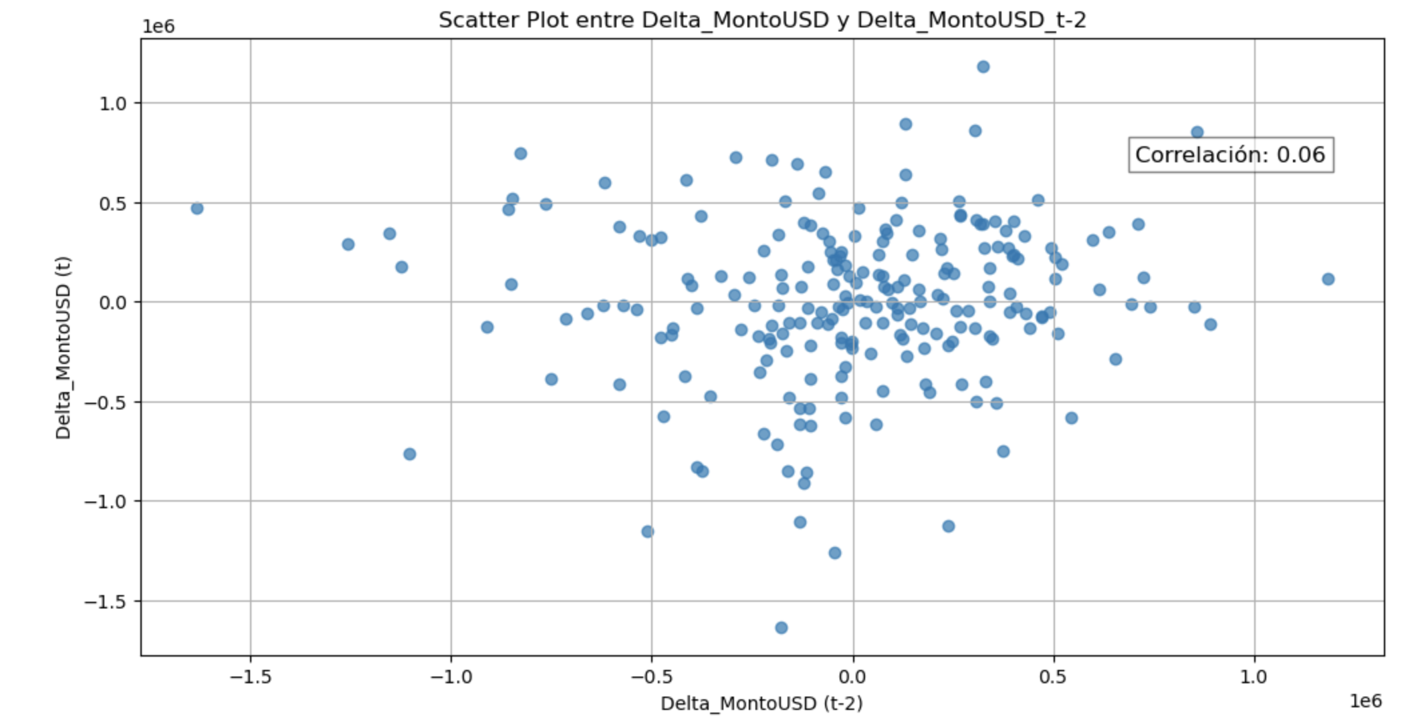
Modelo Autorregresivo de segundo orden (AR(2))
Una correlación de 0.06, indica que hay una relación muy débil entre Delta_MontoUSD y Delta_MontoUSD(t−2).
Esto sugiere que las diferencias en el monto de dos meses atrás no tienen un impacto significativo en las diferencias actuales.
Es decir, el cambio en las ventas de hace dos meses no parece estar relacionado con el cambio en las ventas actuales.

Slide 23
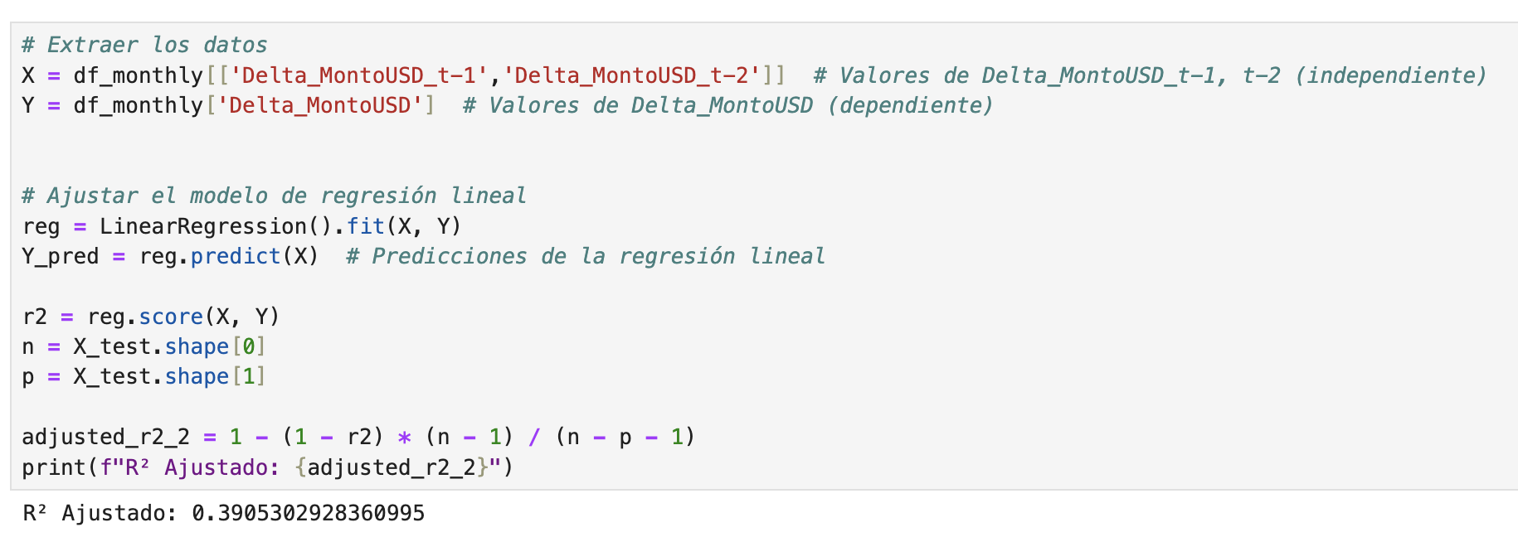
Modelo Autorregresivo de segundo orden (AR(2))
R2 ajustado de 0.3905
Esto sugiere que aproximadamente el 39.05% de la variabilidad en Delta_MontoUSD puede ser explicada por las variables Delta_MontoUSD(t−1) y Delta_MontoUSD(t−2) .
Esto indica una mejora en comparación con los modelos anteriores, lo que significa que estas variables están aportando información valiosa para predecir los cambios en las ventas.

Slide 24
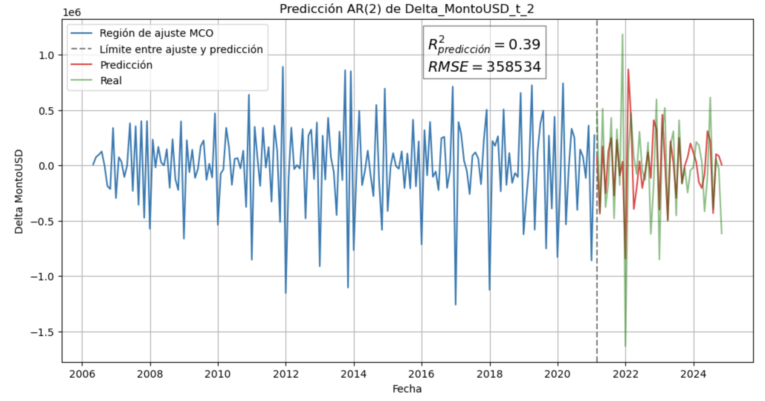
Modelo Autorregresivo de segundo orden (AR(2))
R2 de predicción = 0.39
Indica que aproximadamente el 39% de la variabilidad en Delta_MontoUSD puede ser explicada por el modelo.
Esto es una mejora en comparación con los resultados anteriores y sugiere que el modelo está capturando mejor la relación entre las variables.
RMSE = 358534:
Significa que, en promedio, las predicciones del modelo se desvían de los valores reales por aproximadamente 358534 unidades.
Aunque este es un error significativo, es menor que en las pruebas anteriores, lo que sugiere que el modelo está realizando predicciones más precisas.

Slide 25
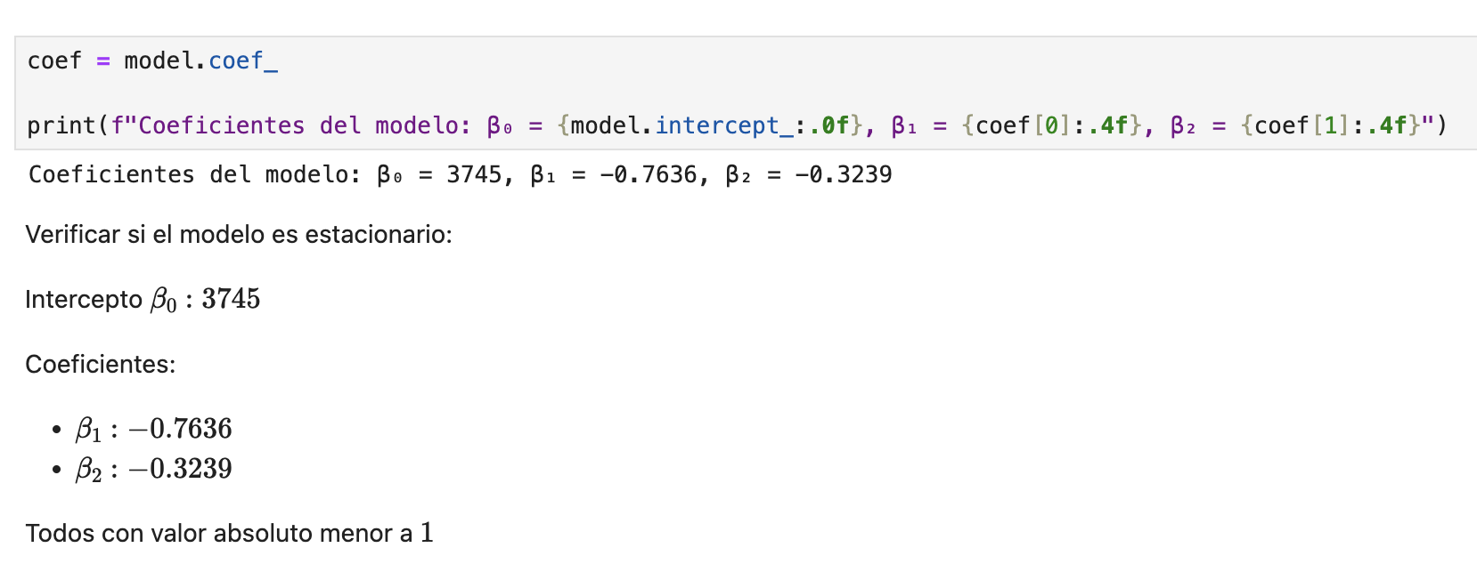
Modelo Autorregresivo de segundo orden (AR(2))
β0 =3745
Indica que, cuando Delta_MontoUSD(t−1) y Delta_MontoUSD(t−2) son cero, el valor predicho de Delta_MontoUSD es 3745. Aunque este valor puede no ser directamente interpretativo en un contexto práctico, es el punto de partida del modelo.
β1=−0.7636 y β2=−0.3239
Ambos coeficientes negativos sugieren que, a medida que aumentan las diferencias en el monto de los meses anteriores, las diferencias en el monto actual tienden a disminuir. Esto podría indicar que, en el contexto de tus datos, las ventas actuales no se ven favorecidas por los cambios positivos en meses anteriores.

Slide 26
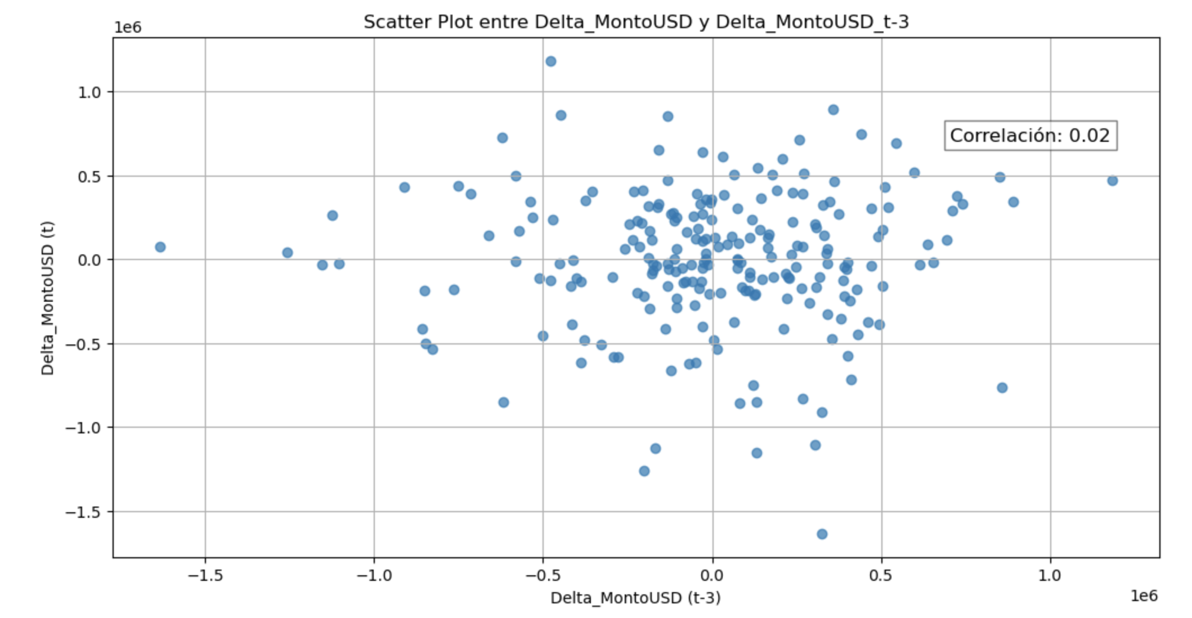
Modelo Autorregresivo de tercer orden (AR(3))
Con una correlación de 0.02
Indica que hay una relación prácticamente nula entre Delta_MontoUSD y Delta_MontoUSD(t−3).

Slide 27
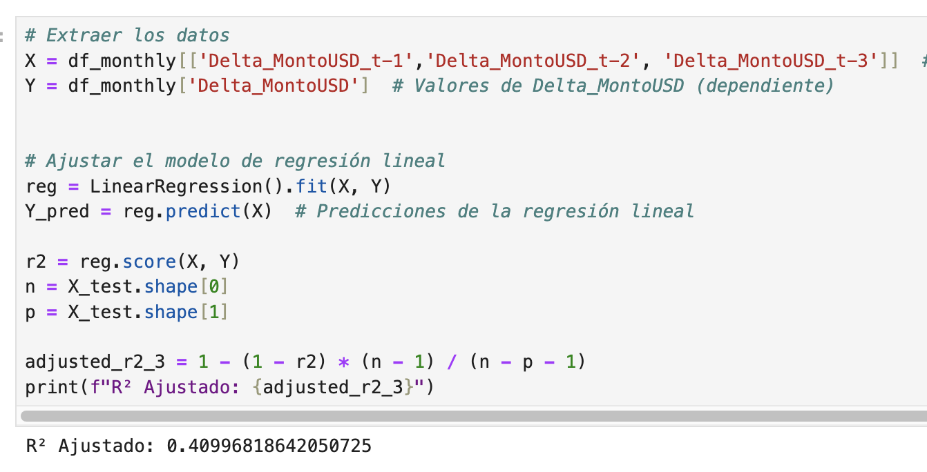
Modelo Autorregresivo de tercer orden (AR(3))
Mejora del ajuste
Un R2 ajustado del 41% indica que aproximadamente el 41% de la variabilidad en Delta_MontoUSD es explicada por las variables independientes Delta_MontoUSD(t−1), Delta_MontoUSD(t−2) y Delta_MontoUSD(t−3).
Esto es un avance respecto a los modelos previos, lo que sugiere que estas variables son relevantes para la predicción.

Slide 28

Modelo Autorregresivo de tercer orden (AR(3))
R2=0.38
Indica que el modelo explica aproximadamente el 38% de la variabilidad en Delta_MontoUSD en el conjunto de prueba.
Aunque es una mejora en relación con alguno de los modelos anteriores, todavía hay un 62% de la variabilidad que no se explica, lo que sugiere que podría haber factores adicionales que influyen en las diferencias de monto que no se están capturando.

Slide 29
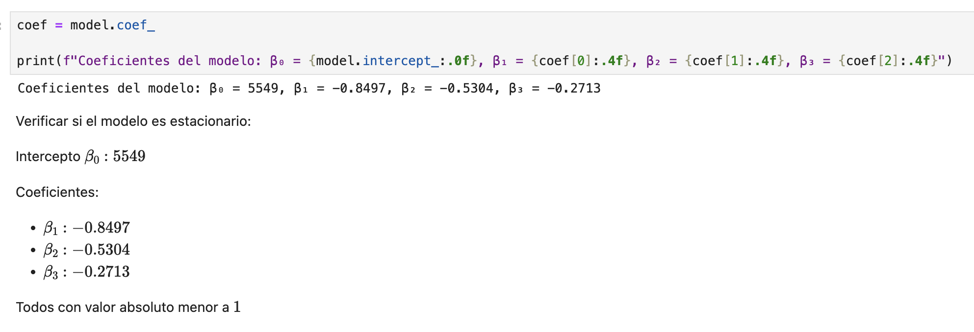
Modelo Autorregresivo de tercer orden (AR(3))
β0=5549
Indica que cuando Delta_MontoUSD(t−1), Delta_MontoUSD(t−2) y Delta_MontoUSD(t−3) son cero, la predicción de Delta_MontoUSD es de 5549.
β1=−0.8497, β2=−0.5304 y β3=−0.2713
La tendencia general de los coeficientes negativos sugiere que los aumentos en las diferencias de monto en los meses anteriores tienden a estar relacionados con disminuciones en las diferencias actuales.
Esto podría implicar una especie de efecto de retroceso donde las altas diferencias en meses previos llevan a ajustes en los meses siguientes.
La magnitud de los coeficientes te permite evaluar qué tan fuerte es el efecto de cada variable. El mayor efecto negativo proviene de Delta_MontoUSD(t−1), lo que indica que los cambios más recientes son los que más afectan las diferencias actuales.

Slide 30
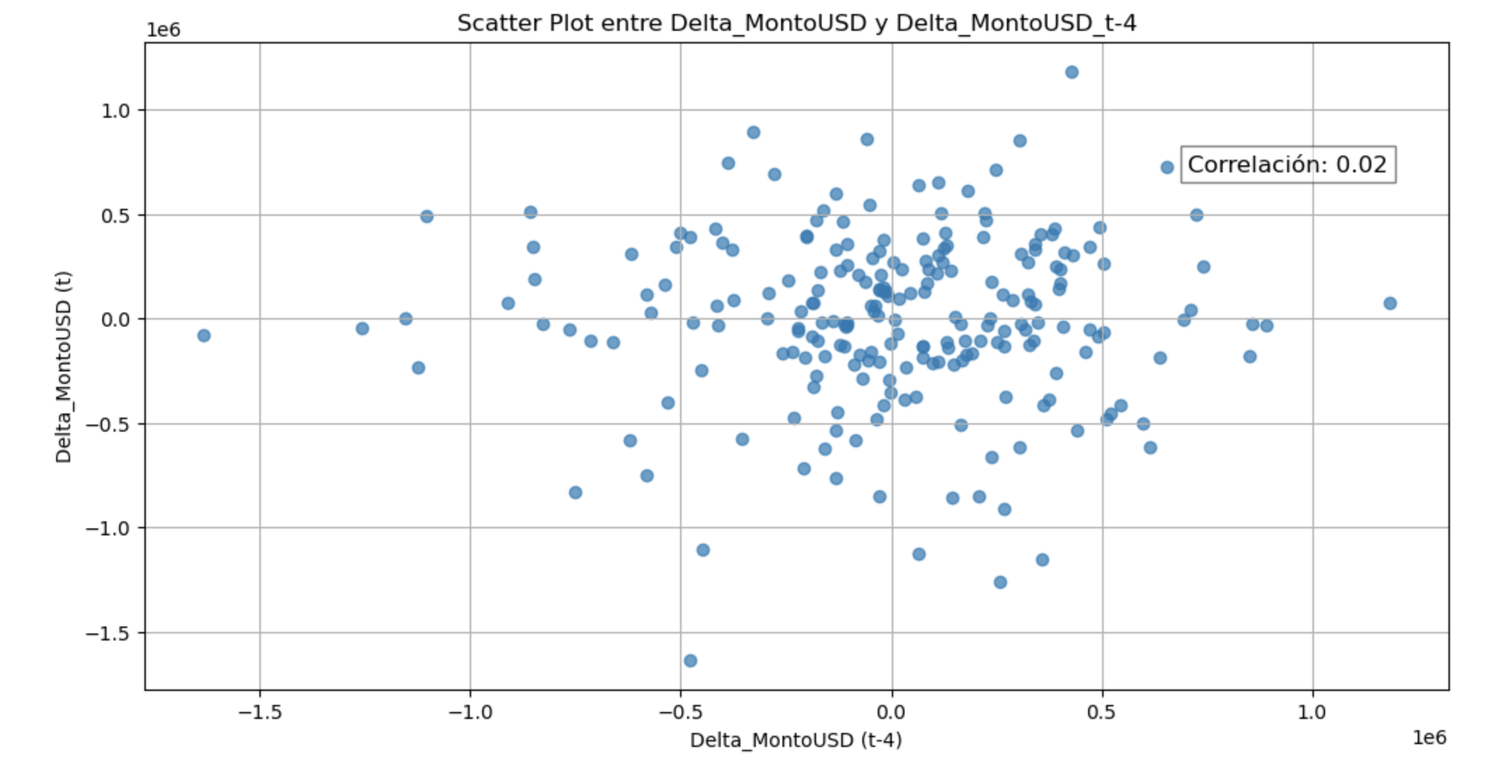
Modelo Autorregresivo de cuarto orden (AR(4))
Un valor de 0.02 indica que hay prácticamente no hay correlación lineal entre Delta_MontoUSD y Delta_MontoUSD(t−4).
Esto sugiere que los cambios en el monto hacen cuatro períodos no tienen un impacto significativo en los cambios actuales.

Slide 31
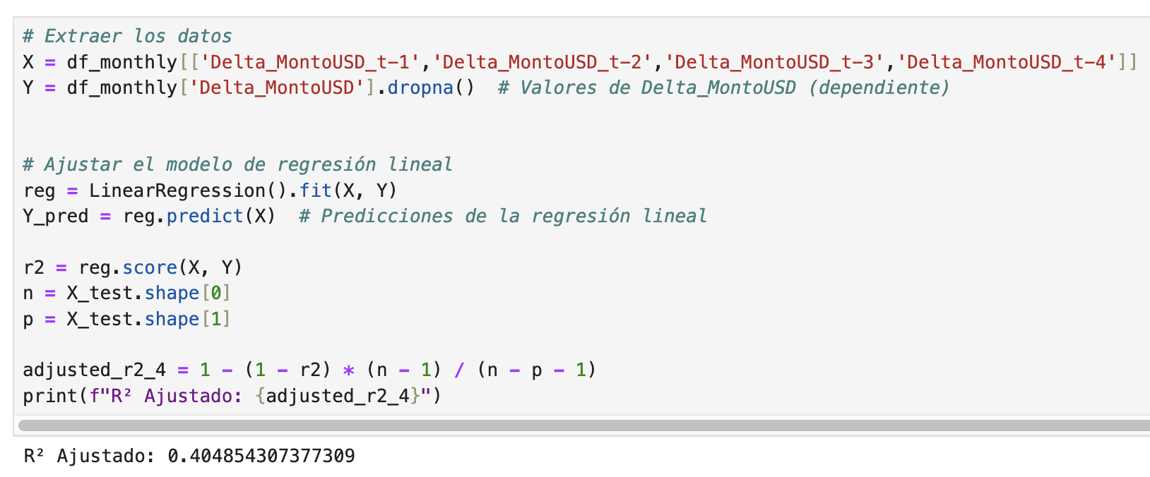
Modelo Autorregresivo de cuarto orden (AR(4))
Calidad del Ajuste
Un R2 ajustado de aproximadamente 0.40 indica que alrededor del 40% de la variabilidad en Delta_MontoUSD es explicada por las cuatro variables rezagadas que se ha incluido en el modelo. Esto sugiere un ajuste moderado.

Slide 32

Modelo Autorregresivo de cuarto orden (AR(4))
R2 de 0.38:
Indica que aproximadamente el 38% de la variabilidad en Delta_MontoUSD es explicada por las cuatro variables rezagadas. Este es un ajuste moderado, sugiriendo que hay factores adicionales que podrían estar influyendo en los cambios en Delta_MontoUSD.
RMSE de 353715:
Indica que, en promedio, las predicciones del modelo están a 353715 unidades de diferencia de los valores reales. Dependiendo del contexto de los datos, este valor puede ser considerado relativamente alto o aceptable.

Slide 33
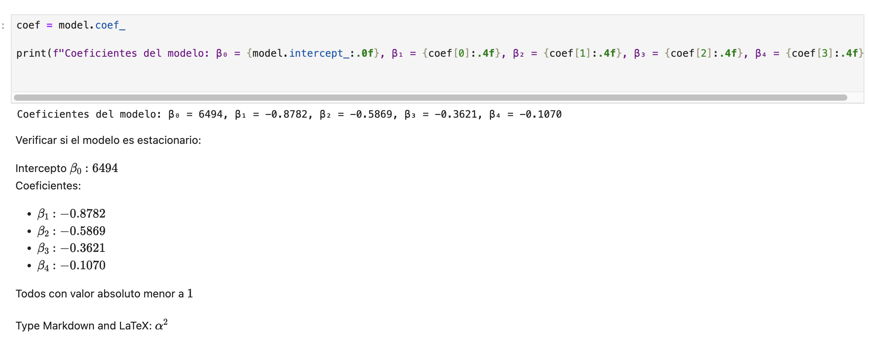
Modelo Autorregresivo de cuarto orden (AR(4))
La tendencia negativa en todos los coeficientes sugiere que a medida que aumentan las diferencias en montos de períodos anteriores, los cambios actuales tienden a ser más bajos. Esto podría indicar un posible efecto de "ajuste" donde los incrementos pasados en las ventas no se traducen en aumentos inmediatos en el rendimiento actual, quizás debido a factores como la saturación del mercado o la necesidad de ajustes.

Slide 34
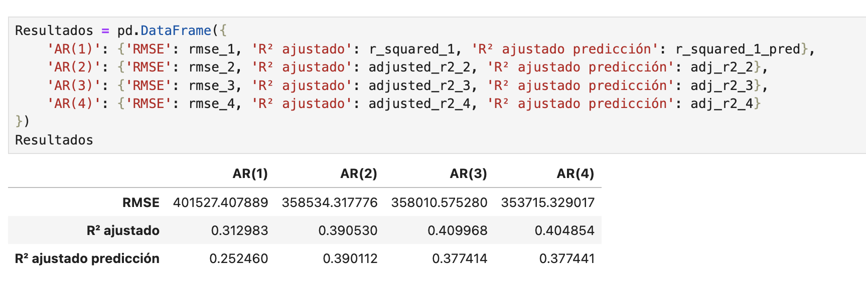
Modelo Autorregresivo de cuarto orden (AR(4))

Slide 35
Modelo Autorregresivo de cuarto orden (AR(4))
RMSE:
El RMSE disminuye a medida que avanzas de AR(1) a AR(4), indicando que los modelos más complejos tienden a ajustarse mejor a los datos, aunque las mejoras se vuelven marginales al pasar a AR(4).
R² Ajustado:
El R² ajustado mejora al aumentar el número de rezagos, alcanzando su máximo en AR(3) (0.40997). Esto sugiere que el modelo AR(3) explica mejor la variabilidad en los datos que los otros modelos, aunque AR(4) está muy cerca.
R² Ajustado Predicción:
El R² ajustado predicción muestra una tendencia similar, aunque no mejora tanto como el R² ajustado. Esto podría indicar que la complejidad del modelo no se traduce necesariamente en un mejor rendimiento en datos no vistos.

Slide 36
Modelo Autorregresivo de primer orden a cuarto orden (AR(1), … ,AR(4))
Conclusiones:
Modelo Sugerido: Basado en estos resultados, el modelo AR(3) es el más balanceado, logrando un buen ajuste sin ser excesivamente complejo.
Consideraciones adicionales: Si se desea optimizar aún más el modelo, se podría explorar la inclusión de otras variables predictoras o realizar un análisis de errores para entender mejor las limitaciones de los modelos actuales.
Estas otras variables pudiesen ser PIB por país, ratio promedio de moneda con dólar e inflación.

Slide 37
Análisis de datos
Tarea 4
Integrantes:
Mariangel Arrieta
Giuseppe Lavarello
Ingrid Solís
Rosario Valderrama

